Slide 1



Требование ПТЭ к железнодорожному подвижному составу

Slide 2
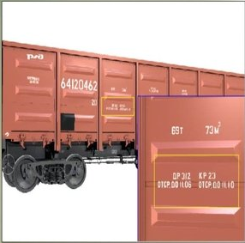
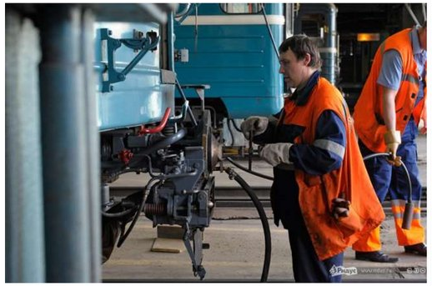
Требование ПТЭ к железнодорожному подвижному составу
Раздел IX. п. 129-137 Техническая эксплуатация ж.-д. подвижного состава
Требования ПТЭ к железнодорожному подвижному составу и его содержанию.
Отличительные знаки и надписи на железнодорожном подвижном составе.
Технический паспорт (формуляр) единицы железнодорожного подвижного состава, порядок его ведения.

Slide 3
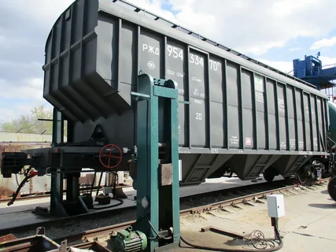
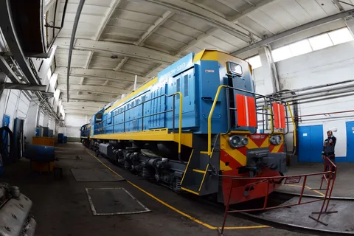
Требование ПТЭ к железнодорожному подвижному составу
Эксплуатируемый на железнодорожном транспорте подвижной состав должен проходить планово-предупредительные виды ремонта, техническое обслуживание и содержаться в эксплуатации в исправном техническом состоянии, обеспечивающем безопасность движения и эксплуатации железнодорожного транспорта, соответствовать требованиям по охране труда, экологической и пожарной безопасности, санитарно-эпидемиологическим правилам и нормативам в сроки, установленные ремонтной и эксплуатационной документацией.
ПТЭ п.129

Slide 4



Требование ПТЭ к железнодорожному подвижному составу
Порядок и сроки выполнения планово-предупредительных видов ремонта и технического обслуживания подвижного состава устанавливаются в соответствии ремонтной и эксплуатационной документацией на железнодорожный подвижной состав и нормативными документами.
ПТЭ п.129

Slide 5
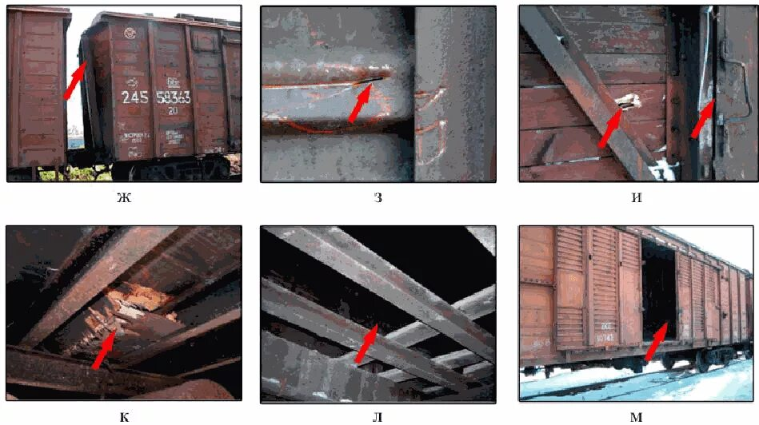
Требование ПТЭ к железнодорожному подвижному составу
На инфраструктуре и путях необщего пользования запрещается эксплуатация подвижного состава и его составных частей:
• с истекшим назначенным сроком службы (ресурсом) подвижного состава, за исключением подвижного состава, эксплуатируемого на путях необщего пользования без выхода на пути общего пользования;
• имеющих неисправности, угрожающие безопасности движения железнодорожного транспорта в соответствии с Правилами;
ПТЭ п.130

Slide 6
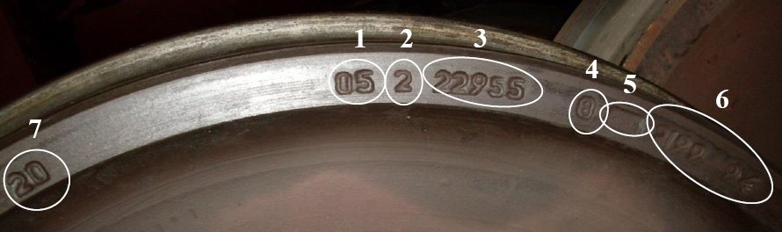
Требование ПТЭ к железнодорожному подвижному составу
На инфраструктуре и путях необщего пользования запрещается эксплуатация подвижного состава и его составных частей:
• не соответствующих требованиям эксплуатационной документации и Правилам;
• не прошедших пономерной учет и не учтенных в соответствующих автоматизированных базах данных;
• с нечитаемыми, неразличимыми или отсутствующими маркировкой, идентификационными номерами или приемочными клеймами, когда наличие таких маркировки, идентификации или нанесения приемочного клейма обязательны.
ПТЭ п.130

Slide 7
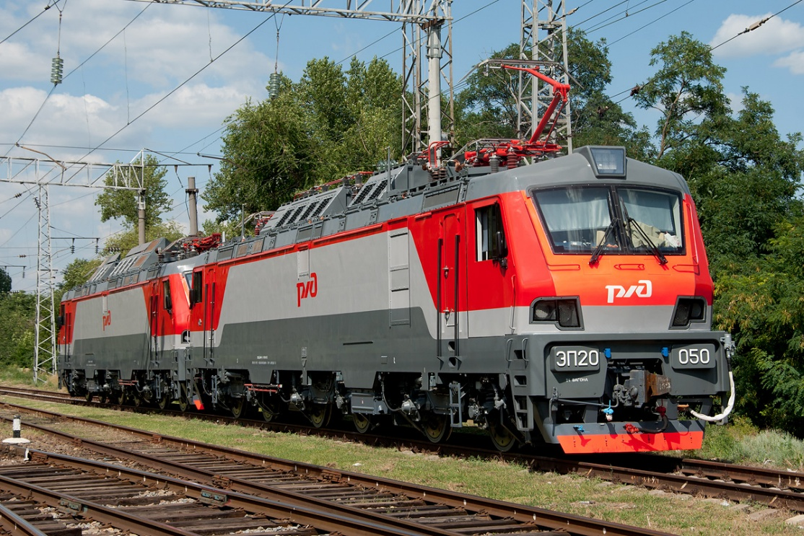
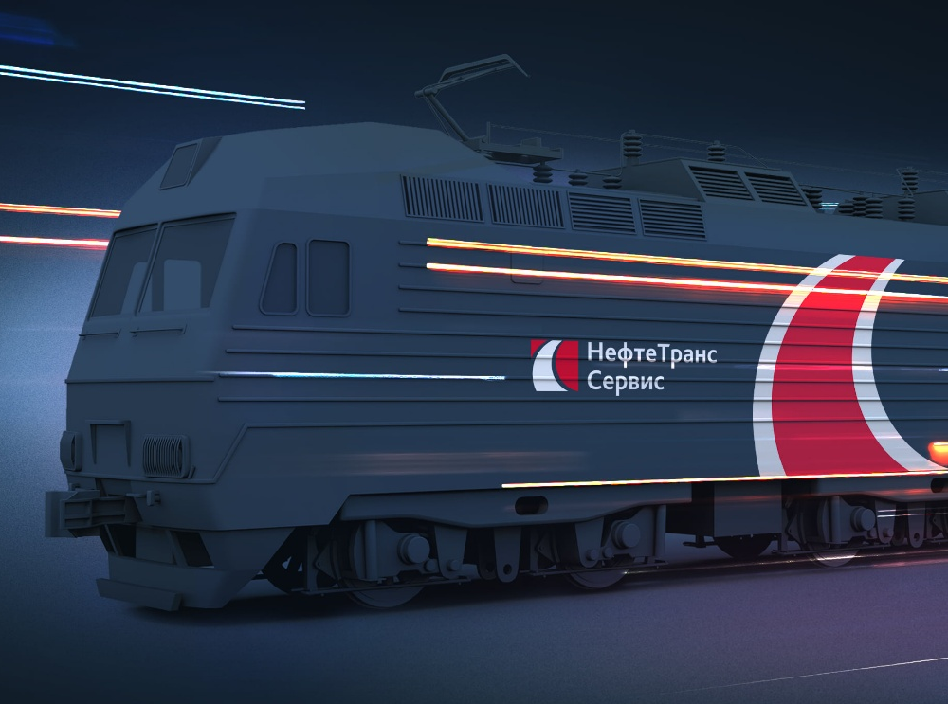
Требование ПТЭ к железнодорожному подвижному составу
Ответственными за содержание в исправном техническом состоянии подвижного состава, соблюдение периодичности выполнения планово-предупредительных ремонтов, за соблюдение назначенного срока службы (ресурса) подвижного состава являются владельцы подвижного состава.
Владелец инфраструктуры (владелец путей необщего пользования) осуществляет контроль соблюдения указанных требований при эксплуатации подвижного состава и его составных частей.
ПТЭ п.130

Slide 8
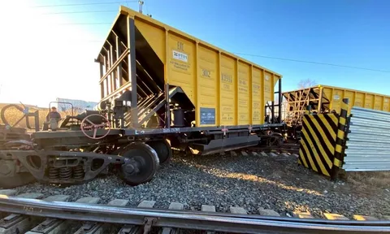
Требование ПТЭ к железнодорожному подвижному составу
Запрещается включать в поезда на инфраструктуре, железнодорожных путях необщего пользования железнодорожный подвижной состав, имевший сход с рельсов, до его осмотра и признания годным для движения.
ПТЭ п.131

Slide 9
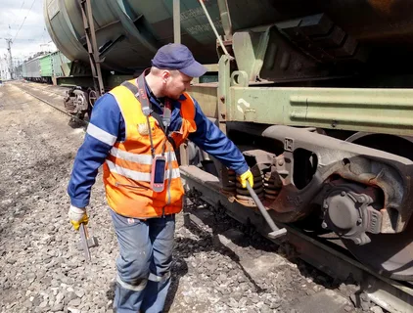
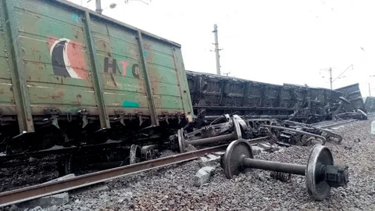
Требование ПТЭ к железнодорожному подвижному составу
Для движения подвижного состава, имевшего сход с рельсов, производится его комиссионный осмотр, по результатам которого определяется возможность включения такого подвижного состава в поезд. При необходимости включения таких вагонов в поезда, следующие по инфраструктуре, состав комиссии утверждает владелец инфраструктуры с участием представителя владельца подвижного состава, а при включении в поезда, следующие по путям необщего пользования, состав комиссии утверждает владелец путей необщего пользования с участием представителя владельца подвижного состава.
ПТЭ п.131

Slide 10
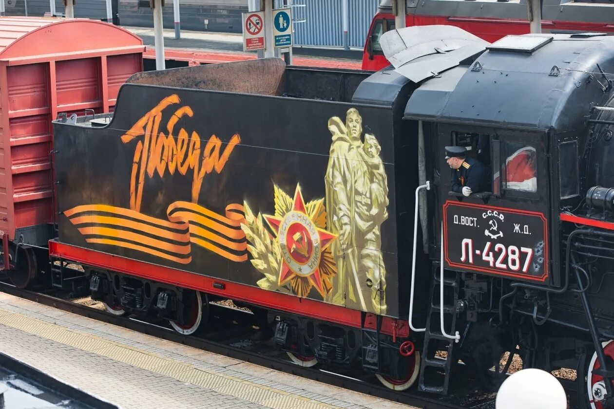
Требование ПТЭ к железнодорожному подвижному составу
На инфраструктуре допускается эксплуатация железнодорожного подвижного состава, представляющего историческую ценность, выпуск которого прекращен, а назначенный срок службы – истек или не был установлен при изготовлении (далее – исторический железнодорожный подвижной состава).
ПТЭ п.132

Slide 11
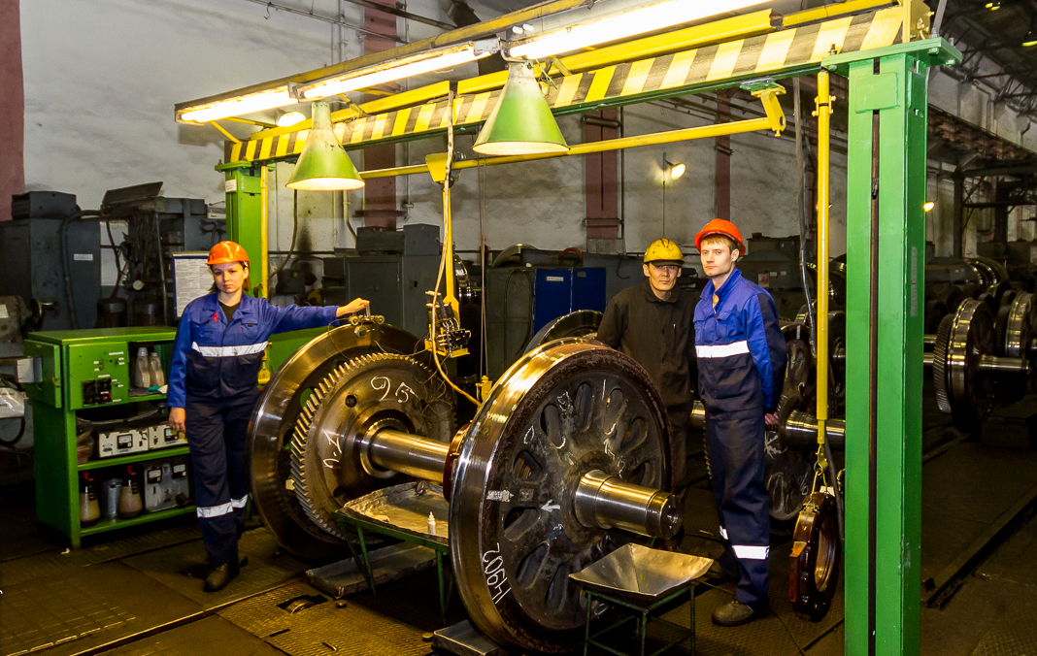
Требование ПТЭ к железнодорожному подвижному составу
Для подтверждения возможности эксплуатации исторического железнодорожного подвижного состава необходимо:
• провести техническое диагностирование с целью определения его остаточного ресурса до перехода в предельное состояние;
• выполнить ремонт для восстановления технических характеристик до нормативных значений в соответствии с ремонтной документацией и Правилами.
Эксплуатация исторического железнодорожного подвижного состава на инфраструктуре допускается в исторических поездах или для участия в исторических мероприятиях.
ПТЭ п.132

Slide 12

Требование ПТЭ к железнодорожному подвижному составу
На каждую единицу подвижного состава ведется паспорт (технический паспорт) или формуляр (при наличии) в бумажном и (или) электронном виде, содержащий сведения о его вводе в эксплуатацию, отметку о приемке, в том числе по результатам инспекторского контроля (при его проведении), типах оборудования, модернизации и проведенных плановых ремонтах, о комплектации номерными составными частями в случае, если наличие данной информации предусмотрено в паспорте (техническом паспорте) или формуляре (при наличии).
ПТЭ п.133

Slide 13



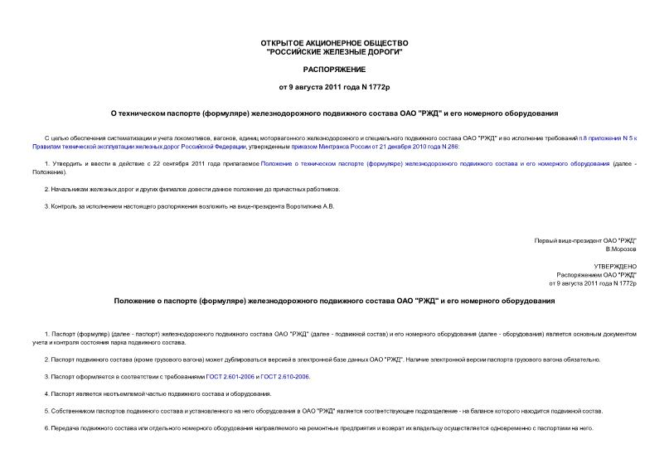
Требование ПТЭ к железнодорожному подвижному составу
Паспорт – это эксплуатационный документ, содержащий сведения, удостоверяющие гарантии изготовителя, значения основных параметров и характеристик (свойств) изделия, а также сведения о сертификации и утилизации изделия.
Ведение технического паспорта (формуляра) подвижного состава осуществляется в соответствии с Учетными формами паспортов подвижного состава различных типов.
Положение о паспорте (формуляре) утверждено распоряжением ОАО «РЖД» от 9 августа 2011 г. № 1772р.
ПТЭ п.133

Slide 14
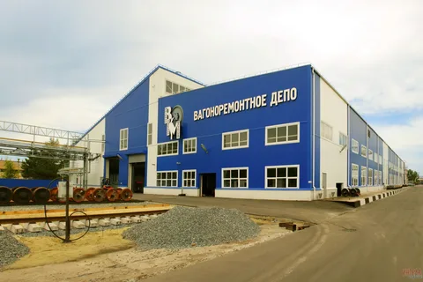
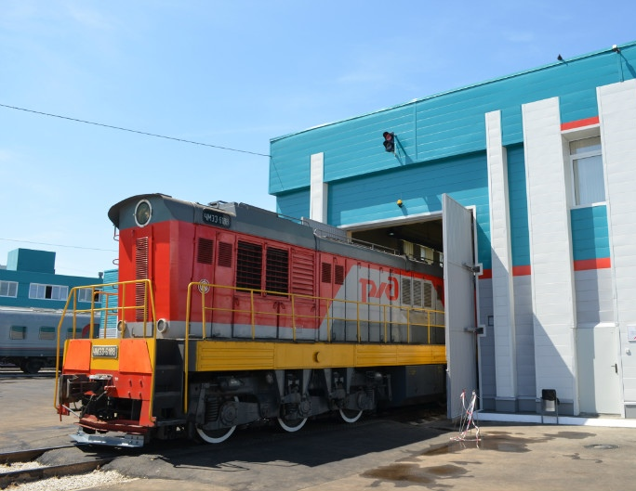
Требование ПТЭ к железнодорожному подвижному составу
Ремонт, в том числе проводимый в рамках сервисного обслуживания, подвижного состава выполняется на предприятиях, имеющих условный номер клеймения, полученный на соответствующий вид работ. Данное требование не распространяется на ремонт тягового подвижного состава, обращающегося на путях необщего пользования без права выхода на инфраструктуру.
ПТЭ п.134

Slide 15
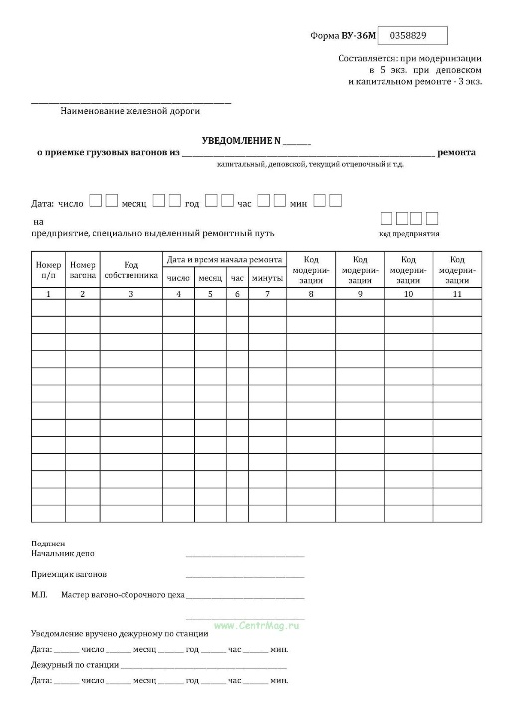
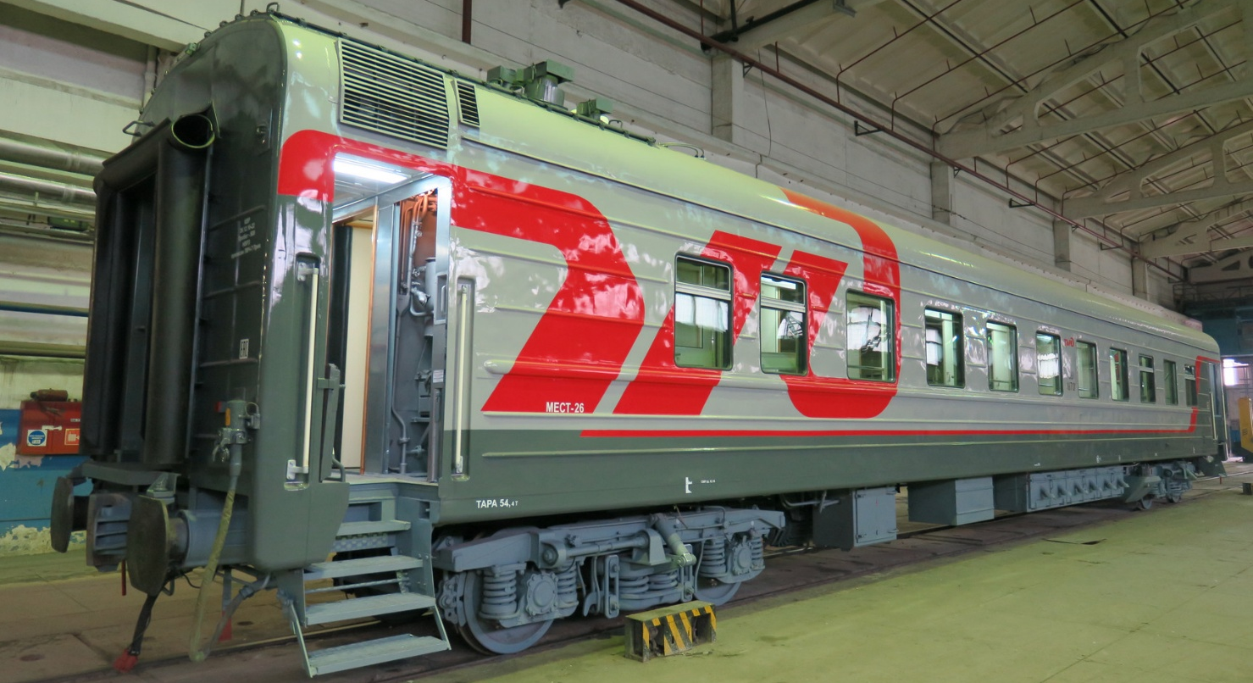
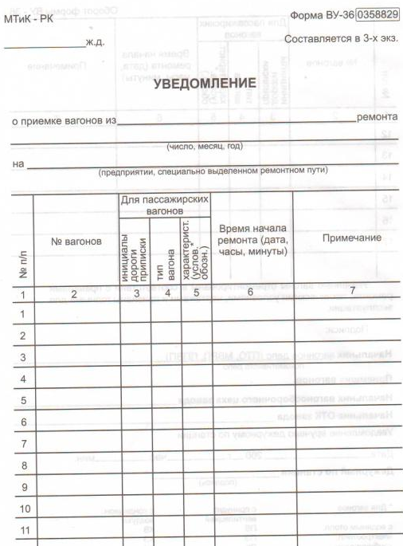
Требование ПТЭ к железнодорожному подвижному составу
На каждую единицу вновь изготовленного, модернизированного или прошедшего ремонт подвижного состава предприятием, выполнившим данные виды работ, оформляется документ, подтверждающий его приемку:
• уведомление о приемке формы ВУ-36 – для вновь изготовленного и модернизированного подвижного состава, а также для грузовых вагонов, прошедших ремонт;
• документы, подтверждающие приемку пассажирских вагонов, локомотивов, мотор-вагонного и специального подвижного состава, прошедших ремонт, устанавливаются локальным нормативным актом владельца инфраструктуры.
ПТЭ п.134

Slide 16
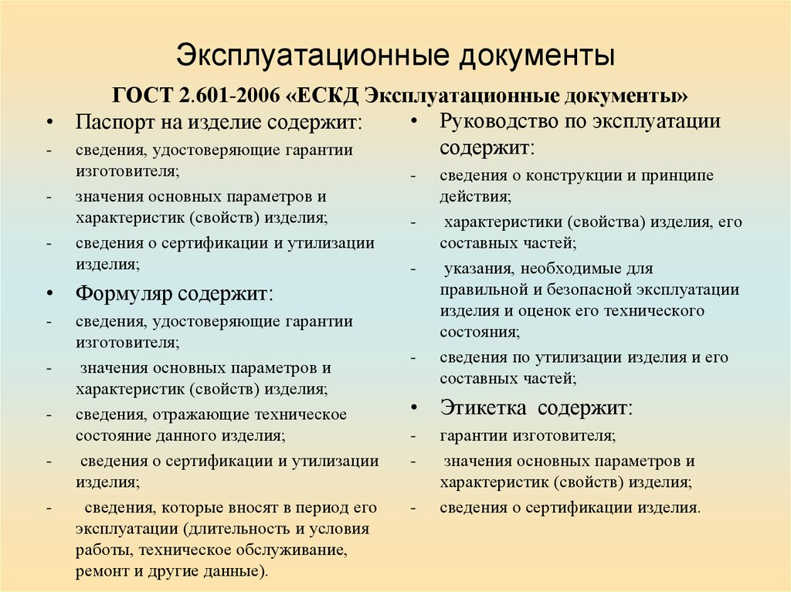
Требование ПТЭ к железнодорожному подвижному составу
Предприятие, оформившее документ, подтверждающий приемку, подтверждает соответствие подвижного состава при выпуске его в эксплуатацию:
• требованиям конструкторской документации − вновь изготовленного или модернизированного железнодорожного подвижного состава;
• требованиям ремонтной или эксплуатационной документации (в части требований к ремонту) − прошедшего ремонт железнодорожного подвижного состава.
ПТЭ п.134

Slide 17
Требование ПТЭ к железнодорожному подвижному составу
Ответственными за качество выполненного технического обслуживания и ремонта подвижного состава, его составных частей являются предприятия, непосредственно их осуществляющие.
Предприятие, осуществляющее изготовление, модернизацию или ремонт составных частей подвижного состава является ответственным за их соответствие конструкторской (при изготовлении и модернизации) или ремонтной документации (при выполнении ремонта) при выпуске подвижного состава в эксплуатацию.
ПТЭ п.134

Slide 18
Требование ПТЭ к железнодорожному подвижному составу
Ответственным за допуск к эксплуатации на инфраструктуре (путях необщего пользования) вновь изготовленного, модернизированного, прошедшего плановый ремонт (в соответствии с ремонтной или эксплуатационной документацией) подвижного состава является владелец инфраструктуры (владелец путей необщего пользования).
ПТЭ п.135

Slide 19
Требование ПТЭ к железнодорожному подвижному составу
Допуск к эксплуатации на инфраструктуре, путях необщего пользования подвижного состава осуществляется при наличии документов об обязательном подтверждении соответствия (для вновь изготовленного подвижного состава в случаях, предусмотренных законодательством Российской Федерации и правом Евразийского экономического союза), документа, подтверждающего его приемку и в случае, если в паспорт (технический паспорт) или формуляр (при наличии) должны быть внесены сведения.
ПТЭ п.135

Slide 20
Требование ПТЭ к железнодорожному подвижному составу
Допуск подвижного состава к эксплуатации на инфраструктуре, путях необщего пользования осуществляется после его осмотра, в ходе которого проводится:
• сверка технических и эксплуатационных характеристик подвижного состава с указанными в паспорте (техническом паспорте) или формуляре (при наличии);
• сверка идентификационных номеров составных частей, определенных данными информационных систем учета подвижного состава с их фактическим наличием на подвижном составе.
ПТЭ п.135

Slide 21
Требование ПТЭ к железнодорожному подвижному составу
По результатам осмотра оформляется акт допуска железнодорожного подвижного состава к эксплуатации на путях общего пользования после изготовления, модернизации, ремонта.
При выявлении несоответствия (несоответствий) требованиям, установленным настоящим пунктом, владелец инфраструктуры указывает их в Акте допуска. После устранения несоответствия (несоответствий) подвижной состав повторно предъявляется к осмотру для допуска к эксплуатации на инфраструктуре.
ПТЭ п.135

Slide 22




Требование ПТЭ к железнодорожному подвижному составу
Допуск к эксплуатации на инфраструктуре осуществляется с целью обеспечения безопасности движения и эксплуатации железнодорожного транспорта. По статистике около 20% подвижного состава сотрудниками ОАО «РЖД» бракуется при допуске к эксплуатации на инфраструктуре.
Допуск подвижного состава регламентируют локальные нормативные акты ОАО «РЖД».
ПТЭ п.135

Slide 23
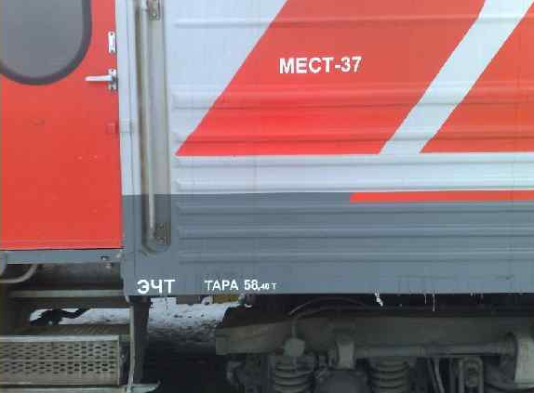
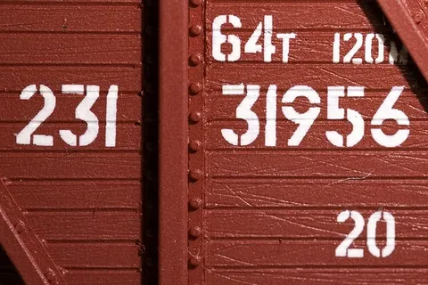
Требование ПТЭ к железнодорожному подвижному составу
Каждая единица подвижного состава при эксплуатации на инфраструктуре, путях необщего пользования должна иметь маркировку, нанесенную в соответствии с техническим регламентом Таможенного союза «О безопасности железнодорожного подвижного состава».
ПТЭ п.136

Slide 24
Требование ПТЭ к железнодорожному подвижному составу
Для подвижного состава и его составных частей, выпущенных в обращение после 2 августа 2017 г., стран участников Евразийского экономического союза наносятся следующие отличительные знаки и надписи:
• технический знак (цифровой код) принадлежности к железнодорожной администрации;
• оператор подвижного состава или иной владелец подвижного состава;
• номер, табличка с указанием завода-изготовителя, дата и место постройки;
• идентификационные номера и приемочные клейма на составных частях в случаях и в местах, установленных конструкторской документацией;
ПТЭ п.136

Slide 25
Требование ПТЭ к железнодорожному подвижному составу
• дата и место производства видов ремонта, установленных ремонтной и эксплуатационной документацией;
• масса тары (кроме локомотивов и специального самоходного подвижного состава).
ПТЭ п.136

Slide 26
Требование ПТЭ к железнодорожному подвижному составу
Кроме того, должны быть нанесены следующие надписи:
• конструкционная скорость, серия и бортовой номер, наименование места приписки, таблички и надписи об освидетельствовании резервуаров, контрольных приборов и котла – на локомотивах, мотор-вагонном и специальном самоходном подвижном составе;
• число мест – на пассажирских вагонах, мотор-вагонном и специальном подвижном составе, на котором предусматривается доставка работников к месту производства работ и обратно;
ПТЭ п.136

Slide 27
Требование ПТЭ к железнодорожному подвижному составу
• грузоподъемность – на грузовых, почтовых, багажных вагонах.
• серия, номер, наименование юридического лица, физического лица (фамилия, имя, отчество) (при наличии) – на тендерах паровозов.
ПТЭ п.136

Slide 28
Требование ПТЭ к железнодорожному подвижному составу
Каждый железнодорожный кузов должен иметь следующие отличительные знаки и надписи:
• наименование (товарный знак) изготовителя;
• дату выпуска;
• идентификационный номер вагона;
• грузоподъемность вагона.
ПТЭ п.136

Slide 29
Требование ПТЭ к железнодорожному подвижному составу
Порядок проследования опытных образцов подвижного состава к месту проведения испытаний или выставочных мероприятий и обратно устанавливается локальным нормативным актом владельца инфраструктуры.
Порядок передислокации по инфраструктуре подвижного состава, отцепленного в пути следования по причине технической неисправности, к ближайшему месту проведения ремонта и подвижного состава на промывочно-пропарочные станции, с обеспечением мер, гарантирующих безопасность движения и эксплуатации железнодорожного транспорта, устанавливается локальным нормативным актом владельца инфраструктуры.
ПТЭ п.137

Slide 30
Требование ПТЭ к железнодорожному подвижному составу
Локомотивы и мотор-вагонный подвижной состав разрешается пересылать в действующем и недействующем (холодном) состояниях в порядке регулировки и пополнения парка, в пункты ремонта и из ремонта, а также с заводов постройки с приложением установленной технической документации.
ПТЭ п.137

Slide 31
Требование ПТЭ к железнодорожному подвижному составу
Электровозы, тепловозы и паровозы разрешается пересылать в одиночном порядке, в поездах и сплотками (группой сцепленных локомотивов). Мотор-вагонный подвижной состав разрешается пересылать с отдельным локомотивом, составами, секциями и отдельными вагонами в грузовых поездах. Локомотивы, пересылаемые в действующем и недействующем состояниях, по своему техническому состоянию должны обеспечивать безопасность движения и технику безопасности. Запрещается пересылать локомотивы с прокатом и толщиной бандажей, износом их гребней, другими деталями ходовой части, размеры которых в пути следования могут превышать предельно допускаемые нормы.
ПТЭ п.137

Slide 32
Требование ПТЭ к железнодорожному подвижному составу
Для обеспечения безопасного следования локомотивов, доставки их в пункты назначения в исправном и комплектном состоянии вместе с инструментом, инвентарем, запасными частями и технической документацией начальники эксплуатационных локомотивных депо, директора заводов назначают работников, сопровождающих локомотивы (в дальнейшем по тексту – «проводники локомотивов»), из числа машинистов, их помощников
ПТЭ п.137

Slide 33
Требование ПТЭ к железнодорожному подвижному составу
Порядок передислокации железнодорожного подвижного состава регламентируется локальными нормативными актами ОАО «РЖД»:
1. Правила допуска, впервые выпускаемого в обращение и эксплуатацию железнодорожного подвижного состава на инфраструктуру ОАО «РЖД», утвержденные распоряжением ОАО «РЖД» от 24 января 2017 г. № 130р;
2. Положение о порядке пересылки локомотивов и моторвагонного подвижного состава на инфраструктуре ОАО «РЖД», утвержденное распоряжением ОАО «РЖД» от 26 августа 2011 г. №1873р;
3. Порядок оформления и передислокации неисправных грузовых вагонов, требующих проведения текущего отцепочного ремонта, утвержденный распоряжением ОАО «РЖД» от 29 июля 2022 г. № 1976р;
4. Правила эксплуатации специального подвижного состава, утвержденные распоряжением ОАО «РЖД» от 26 декабря 2016 г. № 2676р.
ПТЭ п.137

Slide 34
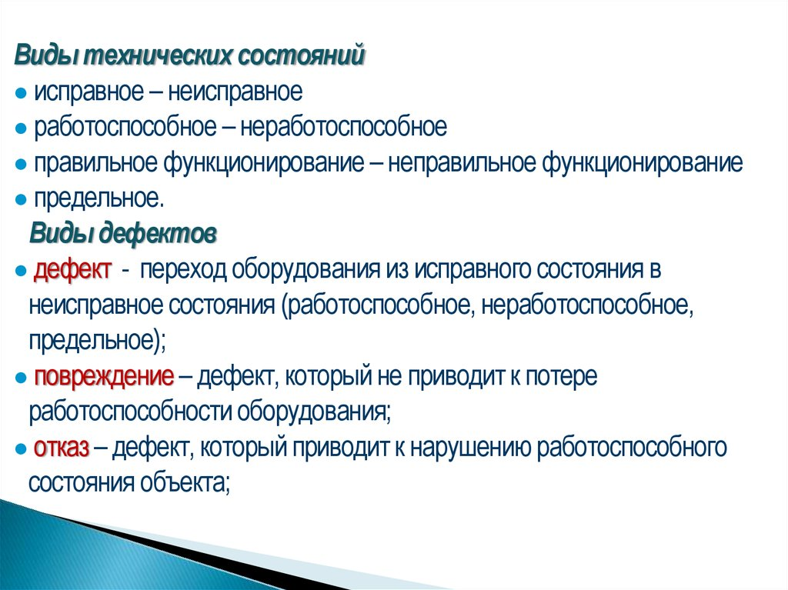
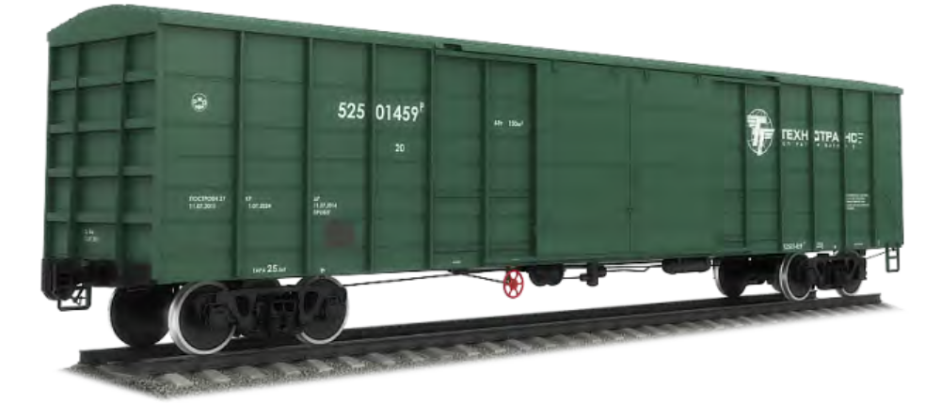

Slide 36
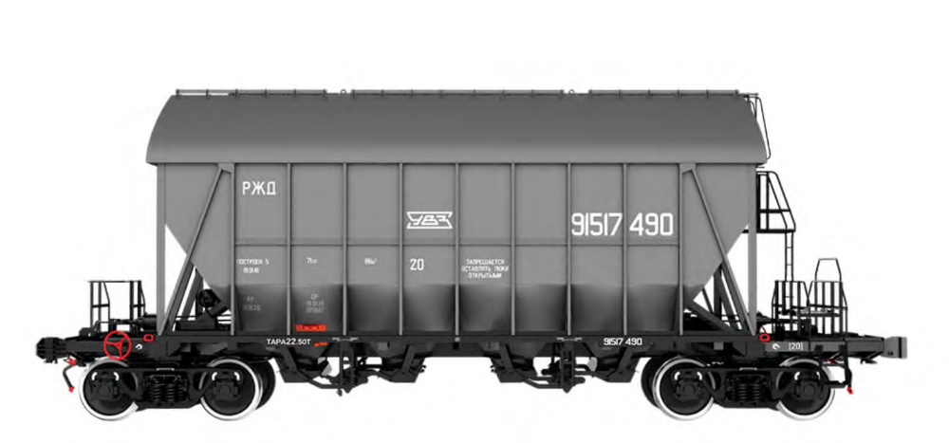

Slide 37
Сооружения и устройства технологического электроснабжения ж.д. транспорта
Закрепление материала

Slide 38
Опережающее задание по следующей теме:
Актуализация домашнего задания:
Раздел VIII. п. 115-128 Сооружения и устройства ж.д. электроснабжения
Проработка конспекта занятия и специальной технической литературы.
Подготовить реферат по теме:
Секционирование контактной сети;
Уровни напряжений на токоприемнике электроподвижного состав.
Обслуживание сооружений и устройств железнодорожного транспорта и их ремонт
Порядок осмотра сооружений, устройств и служебно-технических зданий.
Периодичность осмотра стрелочных переводов на главных и приемоотправочных железнодорожных путях железнодорожных станций;
Ведение Журнала осмотра путей, стрелочных переводов, устройств СЦБ, связи и контактной сети.

Slide 39
Спасибо за внимание

